Slide 1
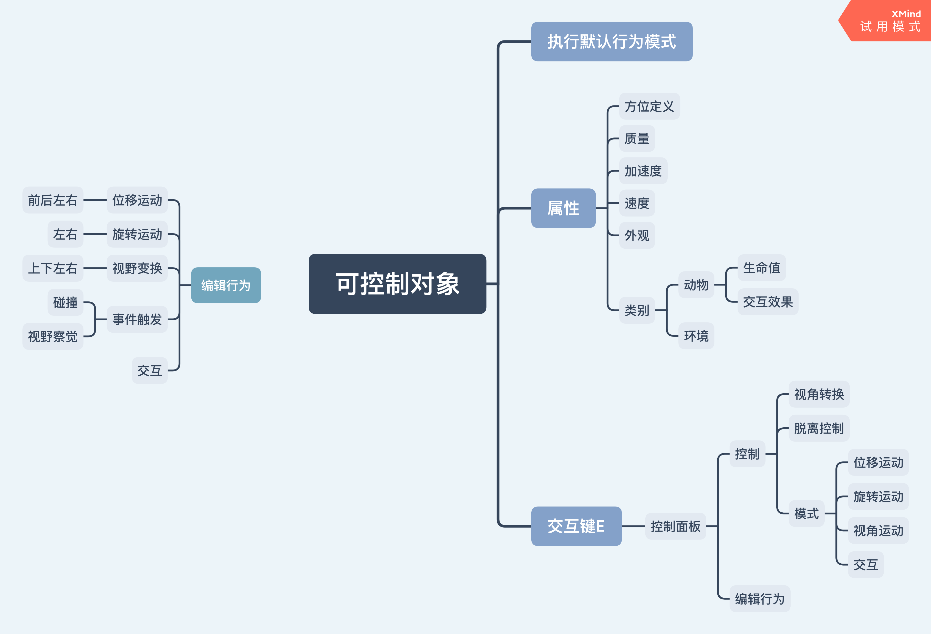
接口设计：User Story

Slide 2
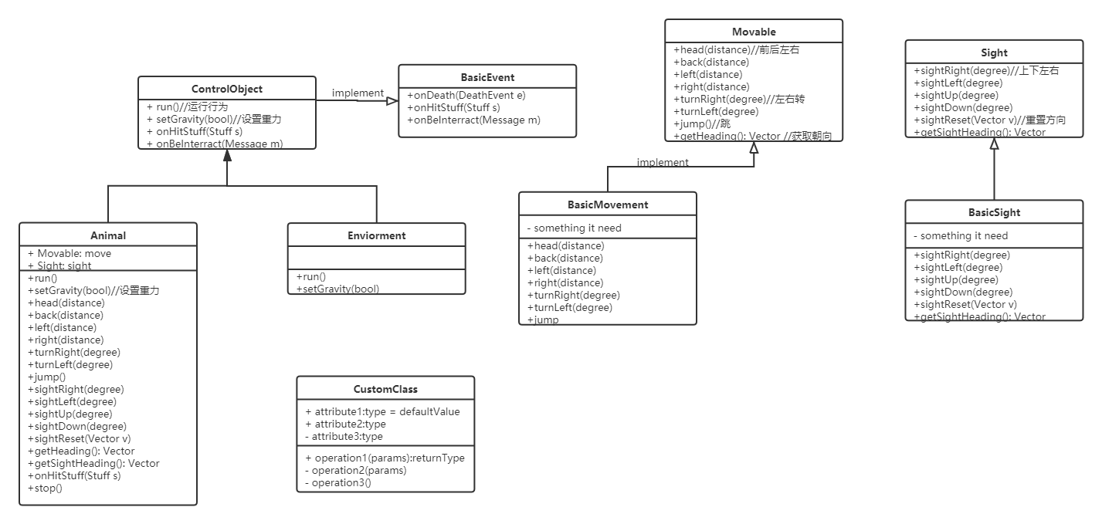
接口设计：Class Diagram

Slide 3
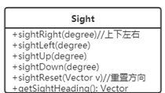
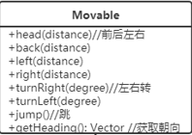
视野
运动
根据视野范围等角度创建n条射线，若射线与物体进行碰撞则证明视野内存在物体。
在旋转时，先计算旋转后的结果，再根据结果进行旋转。
平面上的移动使用iTween实现。
先根据移动的方向与距离计算出目标位置，再以给定速度
移动至目标点
跳跃通过给予一个上方的力实现。在自带重力的情况下会产生跳跃的效果。

Slide 4
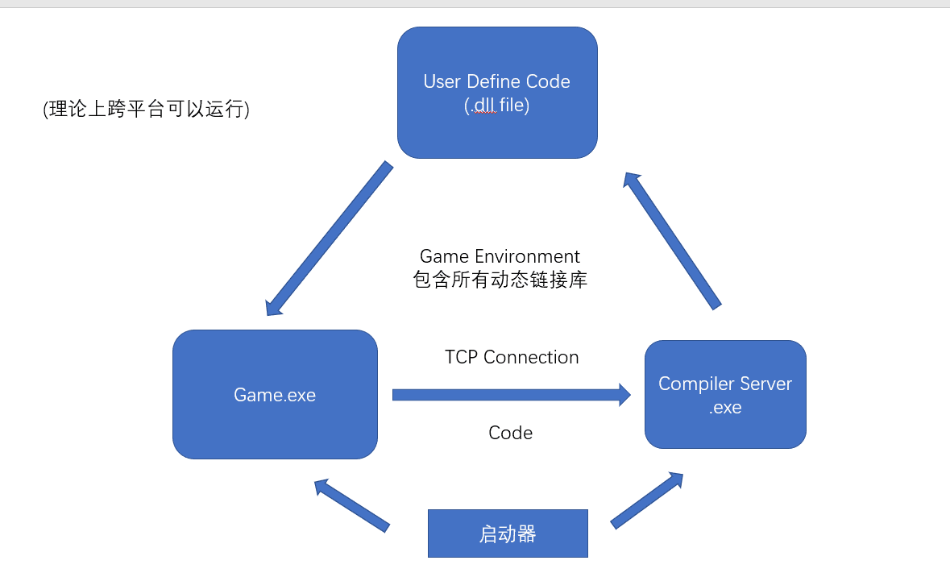
代码动态 挂载结构

Slide 5
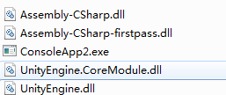
实现原理：
1. unity在编辑界面与发布项目时，会将所有由用户编写的C#脚本编译在Assembly-CSharp.dll内
将用户引用的其他脚本编译在Assembly-CSharp-firstpass.dll内。
2. C#有自带的自动编译库Microsoft.CSharp.dll。使用时在代码内将需要的库文件导入即可完成编译。 但Unity并不支持这个库的使用，因此需要一个其他的程序对玩家的脚本进行编译。
本质上，unity的脚本均为调用了Unity官方提供的库文件而写出来的。
对于本功能，用户编译是需要使用到的库为以下4个。将这些库导入 编译程序后可以生成可用的dll文件
1.用户编写的脚本
2.用户使用的Plugins脚本
3.编译器主程序
4and5.适应Unity环境所需的Unity官方库文件

Slide 6
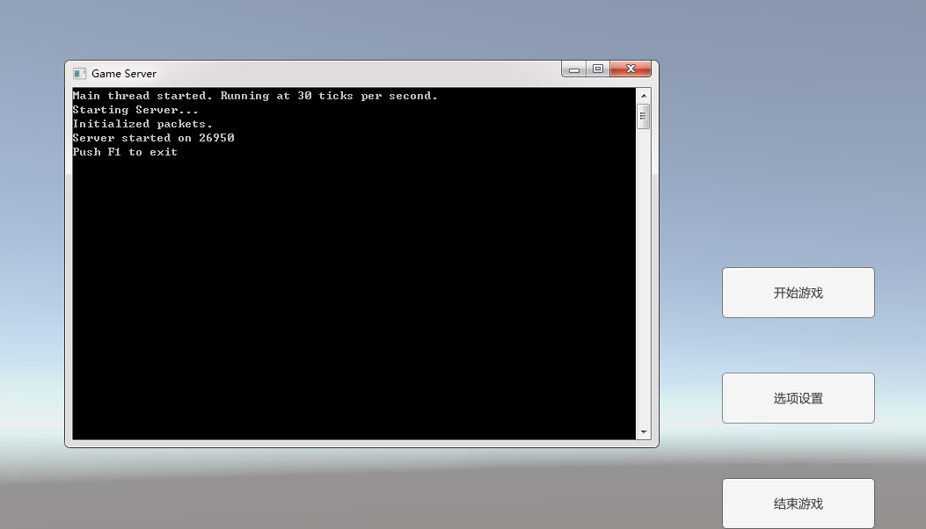
在主程序开始时同时唤醒编译器程序，两个程序通过sokect进行交互

Slide 7
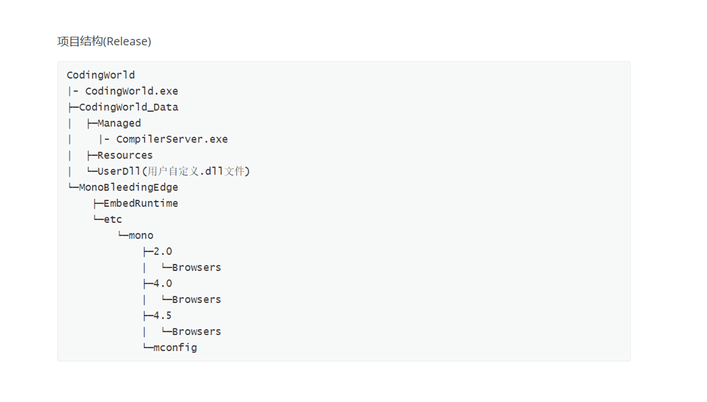
项目输出后 总结构

Slide 8
Timeline
week3-5 对robocode研究，设计并编写代码接口
week 5-6 实现在unity编辑模式下对物体的简单代码挂载
week 7 完成视野与运动接口的初步实现并进行初步测试
week9-10 完成发布后在游戏界面时的代码挂载
week11 完成初步的地形生成

Slide 9
Timeline
week12 游戏场景逻辑优化（主菜单、设置等）
week13 记录物体与脚本的对应关系（存档功能）
week14 人物运动与交互优化
week15 贴图与动画优化
week16 测试与bug修复，准备终期答辩
视情况而定：
文本编辑器优化
地形逻辑优化（分地形生成、真实地形导入等）

Slide 10
Question?

